Slide 1
Онлайн-семінар
«Досвід здобуття ступеня доктора філософії у Київському національному лінгвістичному університеті»
3 травня 2023 року
14:30

Slide 2
Програма онлайн-семінару
1. Відкриття онлайн-семінару: виступ ректора КНЛУ доктора філологічних наук, професора Васька Р. В.
2. Основні положення атестації здобувачів ступеня доктора філософії: нормативні вимоги (завідувач аспірантури кандидат педагогічних наук Грищук Ю.В., вчений секретар КНЛУ доктор філологічних наук, доцент Стефанова Н. О.).
3. Аналітична довідка про стан і перспективи атестації здобувачів ступеня доктора філософії у КНЛУ з 2016 року (проректор з наукової роботи доктор філологічних наук, професор Корольова А. В.).
4. Практика захисту дисертації на здобуття ступеня доктора філософії у КНЛУ зі спеціальності 011 Освітні, педагогічні науки (доктор філософії Щербина М. Б.).
5. Шляхи підвищення ефективності атестації здобувачів ступеня доктора філософії у КНЛУ (проректор з наукової роботи доктор філологічних наук, професор Корольова А. В.).

Slide 3
Основні положення атестації здобувачів ступеня доктора філософії: нормативні вимоги
https://zakon.rada.gov.ua/laws/show/z0155-17#Text
від 1 липня 2014 р. № 1556-VII
https://zakon.rada.gov.ua/laws/show/1556-18#Text
https://zakon.rada.gov.ua/laws/show/261-2016-%D0%BF#n49
https://zakon.rada.gov.ua/laws/show/44-2022-%D0%BF#Text
https://tinyurl.com/wmz9je4c

Slide 4
Основні положення атестації здобувачів ступеня доктора філософії: нормативні вимоги
https://zakon.rada.gov.ua/laws/show/341-2022-%D0%BF#n5

Slide 5
Основні положення атестації здобувачів ступеня доктора філософії: нормативні вимоги
4. Атестація осіб, які здобувають ступінь доктора філософії, здійснюється на підставі публічного захисту наукових досягнень у формі дисертації разовою спеціалізованою вченою радою, утвореною закладом вищої освіти чи науковою установою, які мають акредитовану освітню програму третього рівня вищої освіти з відповідної спеціальності.
{Частина четверта статті 6 в редакції Закону № 1369-IX від 30.03.2021}
10. Аспіранти проводять наукові дослідження згідно з індивідуальним планом наукової роботи, в якому визначаються зміст, строки виконання та обсяг наукових робіт, а також запланований строк захисту дисертації протягом строку підготовки в аспірантурі.
З метою забезпечення належного проведення наукових досліджень аспіранти зобов’язані:
виконувати індивідуальний план наукової роботи та систематично звітувати про хід його виконання на засіданні кафедри;
подати до спеціалізованої вченої ради свої наукові досягнення у вигляді дисертації
{Абзац четвертий пункту 15 із змінами, внесеними згідно з Постановою КМ № 283 від 03.04.2019}

Slide 6
Основні положення атестації здобувачів ступеня доктора філософії: нормативні вимоги
https://tinyurl.com/zjp32kj5

Slide 7
Вимоги до рівня наукової кваліфікації здобувача ступеня доктора філософії
Здобувач повинен
набути теоретичні знання, уміння, навички та компетентності
провести власне наукове дослідження,
оформлене у вигляді дисертації
відповідно до
8 рівня Національної рамки кваліфікацій
опублікувати основні наукові результати
Дисертація повинна містити нові науково обґрунтовані результати проведених здобувачем досліджень, які виконують конкретне
наукове завдання, що має істотне значення
для певної галузі знань.
Дисертація виконується державною або англійською мовою.
Обсяг основного тексту 6,5-9 авторських аркушів (156-216 сторінок формату А4)

Slide 8
Наукові результати дисертації повинні бути висвітлені
не менше ніж у 3 наукових публікаціях здобувача, до яких зараховуються:
1) статті у наукових виданнях, включених на дату опублікування до переліку наукових фахових видань України.
Якщо число співавторів у такій статті (разом із здобувачем) становить більше двох осіб, така стаття прирівнюється до 0,5 публікації (крім публікацій, визначених підпунктом 2 цього пункту);
2) статті у періодичних наукових виданнях, проіндексованих у базах даних Web of Science Core Collection та/або Scopus (крім видань держави, визнаної Верховною Радою України державою-агресором);
3) не більше одного патенту на винахід, що пройшов кваліфікаційну експертизу та безпосередньо стосується наукових результатів дисертації, що прирівнюється до 1 наукової публікації;
4) одноосібні монографії, що рекомендовані до друку вченими радами ЗВО та пройшли рецензування, крім одноосібних монографій, виданих у державі, визнаній Верховною Радою України державою-агресором.
До одноосібних монографій прирівнюються одноосібні розділи у колективних монографіях.
Стаття у виданні, віднесеному до Q1–Q3
Одноосібна монографія
згідно з рейтингом у році, в якому опублікована публікація, або у разі, коли рейтинг за відповідний рік не опублікований на дату утворення разової ради згідно з останнім опублікованим рейтингом

Slide 9
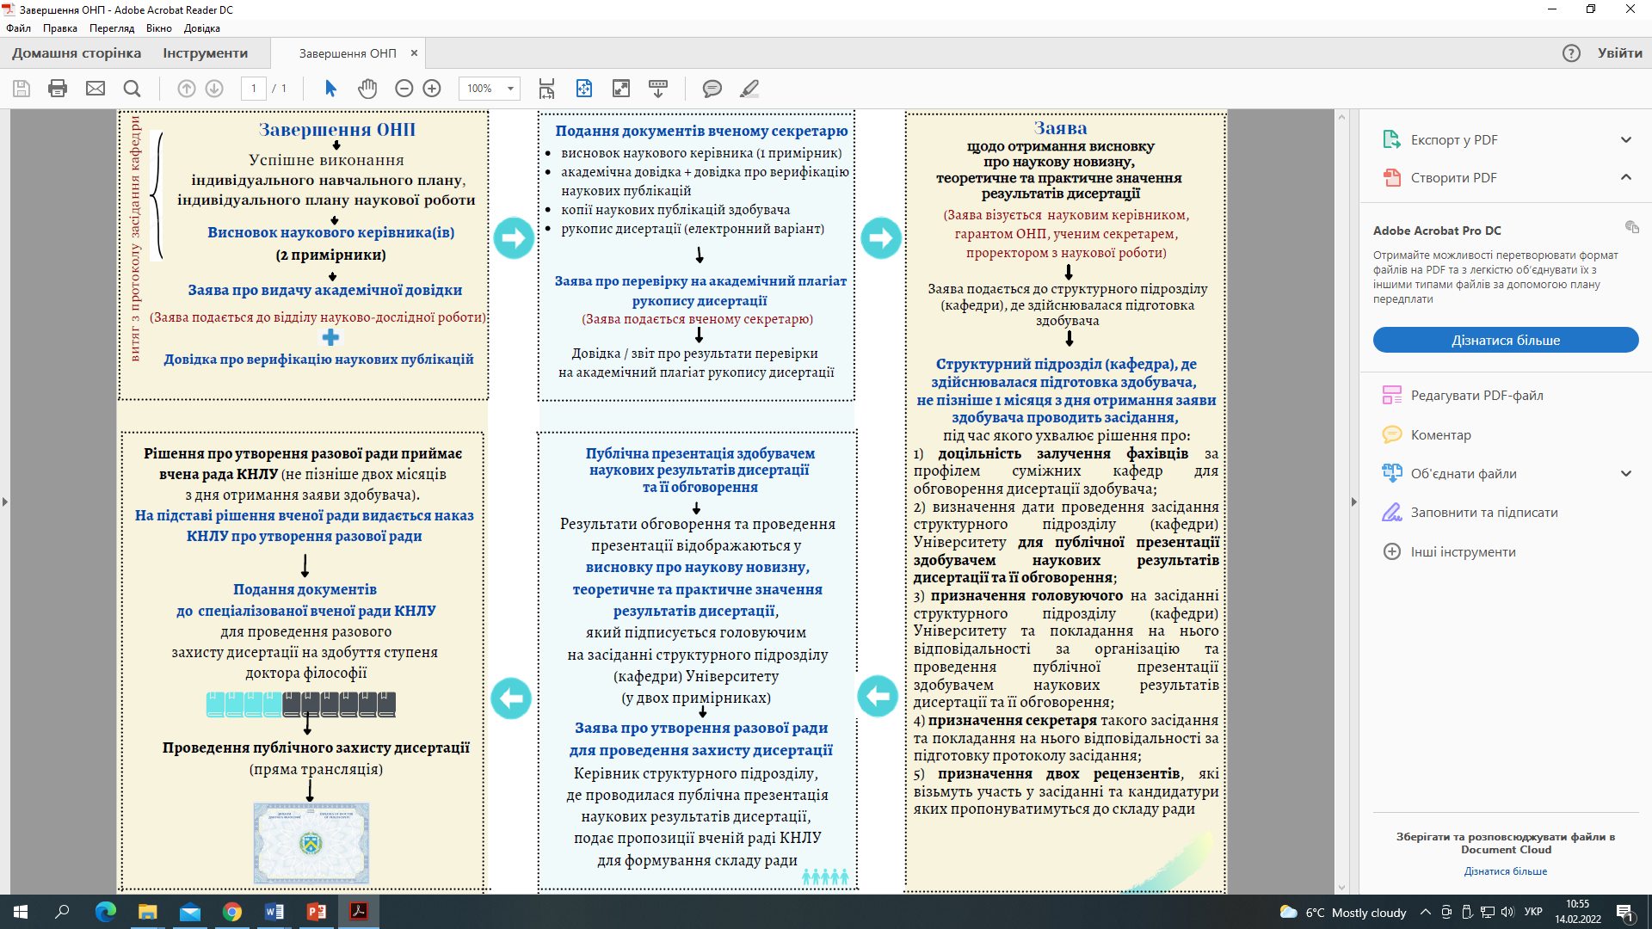
Атестація здобувачів ступеня доктора філософії у КНЛУ

Slide 10
ВИМОГИ ДО РЕЦЕНЗЕНТІВ
1) штатний працівник КНЛУ;
2) науковий ступінь. Учений може бути рецензентом не раніше ніж через 3 роки після здобуття ступеня доктора філософії (кандидата наук);
3) наявність не менше 3 наукових публікацій за тематикою дослідження здобувача за умови їх опублікування протягом останніх 5 років та після присудження вченому ступеня доктора філософії (кандидата наук), до яких зараховуються:
– одноосібні монографії, що рекомендовані до друку вченими радами ЗВО та пройшли рецензування, крім одноосібних монографій, виданих у державі, визнаній Верховною Радою України державою-агресором. До одноосібних монографій прирівнюються одноосібні розділи в колективних монографіях за тих же умов (для іноземних видань – згідно з вимогами до наукових видань відповідної держави);
– наукові статті, опубліковані у наукових виданнях, включених на дату опублікування до переліку наукових фахових видань України;
– наукові статті, опубліковані у періодичних наукових виданнях, проіндексованих у базах даних Web of Science Core Collection та/або Scopus, крім видань держави, визнаної ВР України державою-агресором.
Стаття у виданні, віднесеному до Q1–Q3
Одноосібна монографія
(обсягом не менше 5 авт. арк.)
згідно з рейтингом у році, в якому опублікована публікація, або у разі, коли рейтинг за відповідний рік не опублікований на дату утворення разової ради згідно з останнім опублікованим рейтингом

Slide 11
ВИМОГИ ДО РЕЦЕНЗЕНТІВ
Не може бути призначено рецензентом особу, яка:
є науковим керівником здобувача;
не володіє мовою захисту дисертації в обсязі, достатньому для кваліфікованого проведення атестації здобувача;
була членом разової ради більш як у 8 захистах дисертацій протягом календарного року.
є керівником Університету, в якому утворюється разова рада;
є співавтором наукових публікацій здобувача;
має реальний чи потенційний конфлікт інтересів щодо здобувача (зокрема, є його близькою особою) та/або його наукового керівника;
притягувалася до академічної відповідальності за порушення академічної доброчесності, зокрема щодо позбавлення права участі в роботі спеціалізованих вчених рад відповідно до Законів України «Про вищу освіту», «Про наукову і науково-технічну діяльність»;
працює (працювала) на керівних посадах у закладах, установах, організаціях, що незаконно провадять (провадили) свою діяльність на тимчасово окупованих територіях України;

Slide 12
Публічна презентація здобувачем наукових результатів дисертації
та її обговорення
У випадку виробничої необхідності засідання проводиться в онлайн форматі з використанням засобів відеозв’язку в режимі реального часу
(за допомогою застосунку «Microsoft Teams» програмного пакету Office 365)
Обговорення дисертації повинно мати характер відкритої наукової дискусії, в якій зобов’язані взяти участь головуючий та рецензенти, а також не менше половини присутніх на засіданні. Під час презентації здобувачем наукових результатів дисертації та її обговорення забезпечується аудіофіксація (запис фонограми) та/або відеофіксація
Результати обговорення та проведення презентації відображаються у висновку про наукову новизну, теоретичне та практичне значення результатів дисертації, який підписується головуючим на засіданні структурного підрозділу (кафедри) Університету (у 2 примірниках)
У разі отримання негативного висновку про наукову новизну, теоретичне та практичне значення результатів дисертації за здобувачем зберігається право на повторне звернення до структурного підрозділу КНЛУ з письмовою заявою щодо отримання такого висновку після доопрацювання дисертації або на поновлення в Університеті для завершення виконання відповідної ОНП, якщо здобувач достроково відрахований з аспірантури за власною заявою.
Здобувач за наявності поважних причин (за станом здоров’я, сімейними обставинами тощо) за письмовою заявою має право на отримання висновку про наукову новизну, теоретичне та практичне значення результатів дисертації та проведення захисту дисертації в разовій раді протягом двох років після відрахування з аспірантури.

Slide 13
ВИМОГИ ДО ОПОНЕНТІВ
Офіційний опонент – особа, яка є науково-педагогічним або науковим працівником і не працює в КНЛУ, в якому утворена разова спеціалізована вчена рада, має науковий ступінь і не менше 3 наукових публікацій за тематикою дослідження здобувача за умови їх опублікування протягом останніх 5 років до дня утворення разової спеціалізованої вченої ради та після присудження вченому ступеня доктора філософії (кандидата наук).
Офіційні опоненти не можуть працювати в одному і тому ж закладі та включаються до складу разової ради за їх письмовою згодою
У разі відсутності в КНЛУ можливості призначити двох рецензентів
з урахуванням вимог Порядку
разова рада утворюється у складі голови ради, одного рецензента
та трьох офіційних опонентів

Slide 17
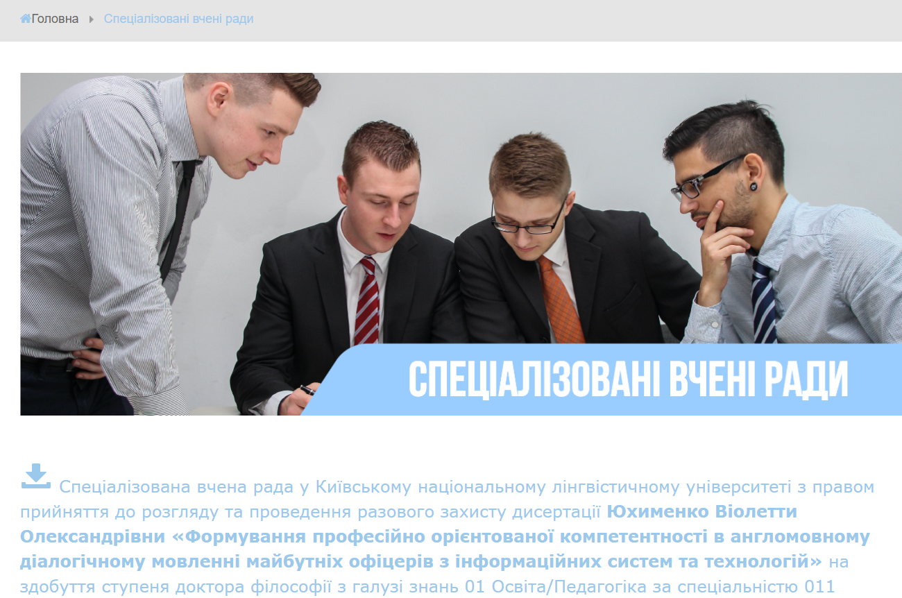
https://www.knlu.edu.ua/dissertation-councils.html

Slide 18
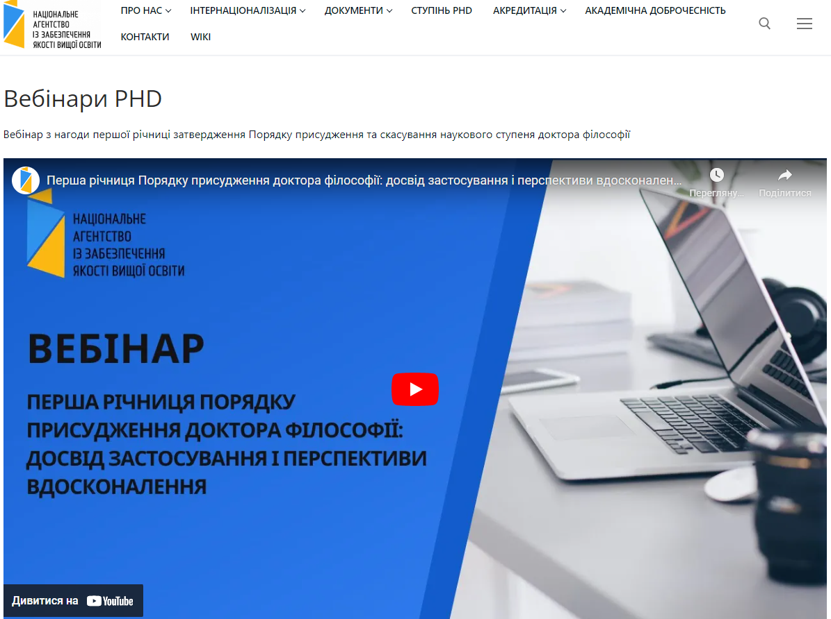
https://www.youtube.com/watch?v=Nz0FAugOkm0&ab_channel=SumyNationalAgrarianUniversity
https://naqa.gov.ua/2023/03/%d0%b2%d0%b5%d0%b1%d1%96%d0%bd%d0%b0%d1%80%d0%b8-phd/

Slide 19
Аналітична довідка про стан і перспективи
атестації здобувачів ступеня доктора філософії у КНЛУ з 2016 року
ВСТУП 2016 року

Slide 20
№ з/п | ПІБ аспіранта | Науковий керівник | Кафедра, за якою був закріплений аспірант | Дата закінчення аспірантури | Захист дисертації
1 | Бойко Ганна Анатоліївна | д.пед.н., проф. Ніколаєва С. Ю. | Кафедра методики викладання іноземних мов й інформаційно-комунікаційних технологій | 31.08.2020 н-55-а від 27.08.2020 | 25.02.2021 Разова спеціалізована вчена рада КНЛУ ДФ 26.054.002
2 | Бегерська Оксана Василівна | к.філол.н., доц. Єсипович К. П. | Кафедра іспанської та французької філології | 01.09.2017 н-103-а від 03.10.2017 (відраховано за власним бажанням) | –
3 | Голос Ганна Анатоліївна | к.пед.н., доц. Кудіна В. В. | Кафедра психології і педагогіки | 31.08.2020 н-55-а від 27.08.2020 | 14.04.2021 Разова спеціалізована вчена рада Інституту педагогічної освіти і освіти дорослих імені Івана Зязюна НАПН України ДФ 26.451.007
4 | Долішня (Куліш) Наталія Юріївна | к.філол.н., проф. Волкова Л. М. | Кафедра германської і фіно-угорської філології | 31.08.2020 н-55-а від 27.08.2020 | ‒
5 | Дроганова (Стражева) Марія Андріївна | д.філол.н., проф. Денисова С. П. | Кафедра англійської філології і філософії мови імені професора О.М. Мороховського | 06.05.2021 н-40-а від 21.05.2021 (відраховано за власним бажанням) | ‒

Slide 21
№ з/п | ПІБ аспіранта | Науковий керівник | Кафедра, за якою був закріплений аспірант | Дата закінчення аспірантури | Захист дисертації
6 | Ковальчук Анна Миколаївна | к.філол.н., доц. Настенко С. В. | Кафедра іспанської та французької філології | 22.11.2020 н-95-а від 03.11.2020 (відраховано за власним бажанням) | –
7 | Комарчева Катерина Сергіївна | д.філол.н., проф. Денисова С. П. | Кафедра німецької філології та перекладу і прикладної лінгвістики | 17.10.2016 н-120-а від 31.10.2016 (відраховано за власним бажанням) | –
8 | Кузьмицька Маргарита Олександрівна | д.пед.н., проф. Бориско Н. Ф. | Кафедра методики викладання іноземних мов й інформаційно-комунікаційних технологій | 31.08.2020 н-55-а від 27.08.2020 | ‒
9 | Кушніров Максим Олександрович | к.філол.н., проф. Волкова Л. М. | Кафедра германської і фіно-угорської філології | 27.02.2021 н-14-а від 16.02.2021 | ‒
10 | Ляшко Ольга Валеріївна | д.філол.н., проф. Кравченко Н. К. | Кафедра англійської філології і філософії мови імені професора О.М. Мороховського | 31.08.2020 н-55-а від 27.08.2020 | 22.12.2020 Спеціалізована вчена рада для присудження ступеня доктора філософії КНЛУ ДФ 26.054.001

Slide 22
№ з/п | ПІБ аспіранта | Науковий керівник | Кафедра, за якою був закріплений аспірант | Дата закінчення аспірантури | Захист дисертації
11 | Мащенко Анна-Марія Андріївна | д.філол.н., проф. Гамзюк М. В. | Кафедра германської і фіно-угорської філології | 31.10.2020 н-85-а від 15.10.2020 | ‒
12 | Міцай Євгенія Павлівна | д.пед.н., проф. Бігіч О. Б. | Кафедра методики викладання іноземних мов й інформаційно-комунікаційних технологій | 31.08.2020 н-55-а від 27.08.2020 | ‒
13 | Наумович Тетяна Валентинівна | д.філол.н., проф. Гамзюк М. В. | Кафедра германської і фіно-угорської філології | 01.10.2021 н-96-а від 30.09.2021 | Разова спеціалізована вчена рада Ерфуртського університету (ФРН)
14 | Паленчук Таміла Дмитрівна | д.пед.н., проф. Черниш В. В. | Кафедра методики викладання іноземних мов й інформаційно-комунікаційних технологій | 31.08.2020 н-55-а від 27.08.2020 | ‒
15 | Плахотнюк Євген Ігорович | д.філол.н., проф. Жаботинська С. А. | Кафедра англійської філології і філософії мови імені професора О.М. Мороховського | 22.02.2021 н-16-а від 18.02.2021 | ‒

Slide 23
№ з/п з/п | ПІБ аспіранта | Науковий керівник | Кафедра, за якою був закріплений аспірант | Дата закінчення аспірантури | Захист дисертації
16 | Польова (Шулькевич) Олена Сергіївна | к.філол.н., доц. Сорокін С. В. | Кафедра східної філології | 31.08.2020 н-55-а від 27.08.2020 | 15.06.2022 Разова спеціалізована вчена рада КНЛУ ДФ 26.054.005
17 | Раренко Наталія Вікторівна | д.філол.н., проф. Воробйова О. П. | Кафедра англійської філології і філософії мови імені професора О.М. Мороховського | 22.02.2021 н-15-а від 18.02.2021 | ‒
18 | Рубцова Світлана Вячеславівна | д.пед.н., проф. Черниш В. В. | Кафедра методики викладання іноземних мов й інформаційно-комунікаційних технологій | 31.08.2020 н-55-а від 27.08.2020 | ‒
19 | Семеряко Ольга Віталіївна | д.філол.н., проф. Валігура О. Р. | Кафедра східної філології | 31.08.2020 н-55-а від 27.08.2020 | ‒

Slide 24
№ з/п з/п | ПІБ аспіранта | Науковий керівник | Кафедра, за якою був закріплений аспірант | Дата закінчення аспірантури | Захист дисертації
20 | Степаненко Катерина Василівна | д.філол.н., проф. Кравченко Н. К. | Кафедра англійської філології і філософії мови імені професора О. М. Мороховського | 31.08.2020 н-55-а від 27.08.2020 | 16.02.2021 Разова спеціалізована вчена рада КНЛУ ДФ 26.054.003
21 | Струмінська Марія Петрівна | к.філол.н., доц. Кривенко Г. Л. | Кафедра англійської філології і філософії мови імені професора О. М. Мороховського | 01.10.2018 н-92-а від 03.10.2018 (відраховано за власним бажанням) | ‒

Slide 25
Аналітична довідка про стан і перспективи
атестації здобувачів ступеня доктора філософії у КНЛУ з 2016 року
ВСТУП 2017 року

Slide 26
№ з/п з/п | ПІБ аспіранта | Науковий керівник | Кафедра, за якою був закріплений аспірант | Дата закінчення аспірантури | Захист дисертації
1 | Варчук Ліана Вікторівна | д.філол.н., проф. Волкова С. В. | Кафедра англійської філології і філософії мови імені професора О.М. Мороховського | 11.09.2021 н-76-а від 08.09.2021 | 12.11.2021 Разова спеціалізована вчена рада ДВНЗ «Прикарпат-ський національний університет імені Василя Стефаника» ДФ 20.051.035
2 | Колєснік Ірина Олександрівна | д.філол.н., проф. Воробйова О. П. | Кафедра англійської філології і філософії мови імені професора О.М. Мороховського | 11.09.2021 н-76-а від 08.09.2021 | ‒
3 | Козік Юлія Миколаївна | д.філол.н., проф. Гамзюк М. В. | Кафедра германської і фіно-угорської філології | 01.08.2018 н-66-а від 30.08.2018 (відраховано за власним бажанням) | ‒

Slide 27
№ з/п з/п | ПІБ аспіранта | Науковий керівник | Кафедра, за якою був закріплений аспірант | Дата закінчення аспірантури | Захист дисертації
4 | Ликіна Віра Вікторівна | д.філол.н., проф. Потапенко С. І. | Кафедра англійської філології і філософії мови імені професора О.М. Мороховського | 11.09.2021 н-76-а від 08.09.2021 | 08.09.2022 Разова спеціалізована вчена рада КНЛУ ДФ 26.054.006
5 | Ликова (Данильченко) Ксенія Ігорівна | д.філол.н., проф. Данилич В. С. | Кафедра іспанської та французької філології | у відпустці по догляду за дитиною до 07.09.2023 (н-87-а від 15.10.20)
6 | Матковська Наталія Вікторівна | д.пед.н., проф. Черниш В. В. | Кафедра методики викладання іноземних мов й інформаційно-комунікаційних технологій | 11.09.2021 н-76-а від 08.09.2021 | ‒
7 | Осьмачко Оксана Сергіївна | к.філол.н., доц. Сорокін С. В. | Кафедра східної філології | у відпустці по догляду за дитиною до 24.04.2024 (н-42-а від 25.05.2021)

Slide 28
№ з/п з/п | ПІБ аспіранта | Науковий керівник | Кафедра, за якою був закріплений аспірант | Дата закінчення аспірантури | Захист дисертації
8 | Петрочук Наталія Олександрівна | д.філол.н., проф. Валігура О. Р. | Кафедра східної філології | 12.12.2021 н-116-а від 07.12.2021 | ‒
9 | Поздняков Кирило Олександрович | д.філол.н., проф. Валігура О. Р. | Кафедра східної філології | 11.09.2021 н-76-а від 08.09.2021 | ‒
10 | Помилуйко-Недашківськая Галина Олександрівна | к.філол.н., доц. Біляшевич Т. М. | Кафедра теорії та історії світової літератури | 07.02.2023 н-10-а від 02.02.2023 | ‒
11 | Прилипко Дар'я Олегівна | д.пед.н., проф. Майєр Н. В. | Кафедра методики викладання іноземних мов й інформаційно-комунікаційних технологій | 11.09.2021 н-76-а від 08.09.2021 | ‒
12 | Сідляренко (Хасанова) Тетяна Рафаїлівна | доц. Кириленко В. Г. | Кафедра психології і педагогіки | 11.09.2021 н-76-а від 08.09.2021 | ‒

Slide 29
№ з/п з/п | ПІБ аспіранта | Науковий керівник | Кафедра, за якою був закріплений аспірант | Дата закінчення аспірантури | Захист дисертації
13 | Стельмах Діана Олександрівна | д.пед.н., проф. Ніколаєва С. Ю. | Кафедра методики викладання іноземних мов й інформаційно-комунікаційних технологій | 11.09.2021 н-76-а від 08.09.2021 | ‒
14 | Тернавська Маргарита Дмитрівна | д.пед.н., проф. Бориско Н. Ф. | Кафедра методики викладання іноземних мов й інформаційно-комунікаційних технологій | 25.09.2017 н-96-а від 26.09.2017 (відраховано за порушення умов договору) | ‒
15 | Шульга Анна Андріївна | д.філол.н., проф. Корольова А. В. | Кафедра германської і фіно-угорської філології | 11.09.2021 н-76-а від 08.09.2021 | ‒
16 | Щербань Наталія Ігорівна | к.філол.н., доц. Сорокін С. В. | Кафедра східної філології | 11.09.2021 н-76-а від 08.09.2021 | ‒

Slide 30
№ з/п з/п | ПІБ аспіранта | Науковий керівник | Кафедра, за якою був закріплений аспірант | Дата закінчення аспірантури | Захист дисертації
17 | Щербина Мадіна Баталівна | д.пед.н., проф. Бігіч О. Б. | Кафедра методики викладання іноземних мов й інформаційно-комунікаційних технологій | 11.09.2021 н-76-а від 08.09.2021 | 29.12.2021 Разова спеціалізована вчена рада КНЛУ ДФ 26.054.004
18 | Юхименко (Лузан) Віолетта Олександрівна | д.пед.н., проф. Майєр Н. В. | Кафедра методики викладання іноземних мов й інформаційно-комунікаційних технологій | 11.09.2021 н-76-а від 08.09.2021 | Утворено разову спеціалізовану вчену раду, захист планується

Slide 31
Аналітична довідка про стан і перспективи
атестації здобувачів ступеня доктора філософії у КНЛУ з 2016 року
ВСТУП 2018 року

Slide 32
№ з/п з/п | ПІБ аспіранта | Науковий керівник | Кафедра, за якою був закріплений аспірант | Дата закінчення аспірантури | Захист дисертації
1 | Алімова Анна Юріївна | к.філол.н., доц. Некряч Т. Є. | Кафедра англійської філології і філософії мови імені професора О. М. Мороховського | 06.03.2023 н-13-а від 02.03.2023 | ‒
2 | Бондаренко Євгенія Олександрівна | к.філол.н., доц. Сорокін С. В. | Кафедра східної філології | 08.09.2022 н-45-а від 08.09.2022 (відраховано за невиконання Індивідуального плану) | ‒
3 | Бумар Крістіна Сергіївна | д.філол.н., доц. Філоненко Н. Г. | Кафедра іспанської та французької філології | 09.09.2022 н-43-а від 07.09.2022 | ‒
4 | Волинець Наталія Володимирівна | д.філол.н., проф. Попович М. М. | Кафедра іспанської та французької філології | 09.09.2022 н-43-а від 07.09.2022 | ‒
5 | Гізер Костянтин Олександрович | д.філол.н., проф. Ніконова В. Г. | Кафедра англійської філології і перекладу | 09.09.2022 н-43-а від 07.09.2022 | ‒
6 | Котковець Аліна Леонідівна | д.пед.н., проф. Майєр Н. В. | Кафедра методики викладання іноземних мов й інформаційно-комунікаційних технологій | 09.09.2022 н-43-а від 07.09.2022 | ‒

Slide 33
№ з/п з/п | ПІБ аспіранта | Науковий керівник | Кафедра, за якою був закріплений аспірант | Дата закінчення аспірантури | Захист дисертації
7 | Курбаль-Грановська Ольга Олегівна | д.філол.н., проф. Кравченко Н. К. | Кафедра англійської філології і філософії мови | 09.09.2022 н-43-а від 07.09.2022 | Публічна презентація наукових результатів дисертації 24.01.2023
8 | Маркова Юлія Русланівна | д.філол.н., проф. Кравченко Н. К. | Кафедра англійської філології і філософії мови | 09.09.2022 н-43-а від 07.09.2022
9 | Орел (Журавель) Тетяна Валентинівна | д.філол.н., проф. Ніконова В. Г. | Кафедра англійської філології і перекладу | у відпустці по догляду за дитиною до 08.10.2023 (н-7/1-а від 27.01.2021)
10 | Приймак Дмитро Михайлович | к.філол.н., доц. Некряч Т. Є. | Кафедра англійської філології і філософії мови імені професора О. М. Мороховського | 09.09.2022 н-43-а від 07.09.2022 | Публічна презентація наукових результатів дисертації 26.05.2022

Slide 34
№ з/п з/п | ПІБ аспіранта | Науковий керівник | Кафедра, за якою був закріплений аспірант | Дата закінчення аспірантури | Захист дисертації
11 | Романенко Ольга Петрівна | д.філол.н., проф. Корольова А. В. | Кафедра германської і фіно-угорської філології імені професора Г. Г. Почепцова | 09.09.2022 н-43-а від 07.09.2022 | 20.10.2022 Разова спеціалізована вчена рада КНЛУ ДФ 26.054.007
12 | Самоляк Наталія Борисівна | д.філол.н., проф. Гамзюк М. В. | Кафедра германської і фіно-угорської філології імені професора Г. Г. Почепцова | 21.11.2022 н- №72-а від 14.11.2022 (відраховано за власним бажанням) | ‒
13 | Романенко Вікторія Геннадіївна | д.філол.н., проф. Волкова С. В. | Кафедра англійської філології і філософії мови імені професора О. М. Мороховського | 24.06.2021 н-59-а від 09.07.2021 (відраховано у зв’язку зі смертю) | ‒

Slide 35
№ з/п з/п | ПІБ аспіранта | Науковий керівник | Кафедра, за якою був закріплений аспірант | Дата закінчення аспірантури | Захист дисертації
14 | Саф’янова Марія Олександрівна | д.філол.н., проф. Бондаренко І. П. | Кафедра східної і словянської філології | 17.12.2023 | ‒
15 | Сунг Ольга Миколаївна | к.філол.н., доц. Некряч Т. Є. | Кафедра англійської філології і філософії мови імені професора О. М. Мороховського | 09.09.2022 н-43-а від 07.09.2022 | ‒
16 | Чала Світлана Олександрівна | д.філол.н., проф. Попович М. М. | Кафедра іспанської та французької філології | 09.12.2019 н-108-а від 27.12.2019 (відраховано за власним бажанням) | ‒
17 | Шкута Олега Георгіївна | д.філол.н., проф. Ніконова В. Г. | Кафедра англійської філології і перекладу | у відпустці по догляду за дитиною до 24.06.2024 (н-66-а від 27.08.21)

Slide 36
ВСТУП 2019 року
№ з/п з/п | ПІБ аспіранта | Науковий керівник | Кафедра, за якою закріплений аспірант | Дата закінчення аспірантури | Захист дисертації
1 | Гриненко Олеся Юріївна | д.філол.н., проф. Баган М. П. | Кафедра української філології | 24.07.2026
2 | Клепак Анастасія Валеріївна | к.філол.н., доц. Сорокін С. В. | Кафедра східної і словʼянської філології | 05.09.2023
3 | Ковальчук Юлія Юріївна | к.філол.н., доц. Любимова Ю.С. | Кафедра східної і словʼянської філології | 05.09.2023
4 | Кравець Олена Іванівна | д.філол.н., проф. Валігура О. Р. | Кафедра східної і словʼянської філології | 05.09.2023
5 | Оксак Гліб Леонідович | д.філол.н., доц. Філоненко Н. Г. | Кафедра романської і новогрецької філології та перекладу | 05.09.2023
6 | Соловей Дарина Олександрівна | д.філол.н., доц. Філоненко Н. Г. | Кафедра романської і новогрецької філології та перекладу | 05.09.2023
7 | Федічев Олександр Євгенійович | к.філол.н., доц. Сорокін С. В. | Кафедра східної і словʼянської філології | 05.09.2023
8 | Хайсарова Карина Карімівна | д.філол.н., доц. Павленко Ю. Ю. | Кафедра теорії та історії світової літератури | 05.09.2023
аспіранти 4 року здобуття освіти

Slide 37
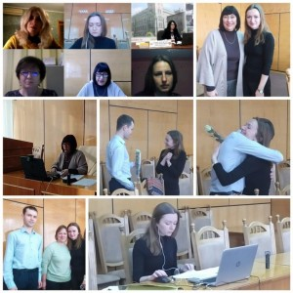
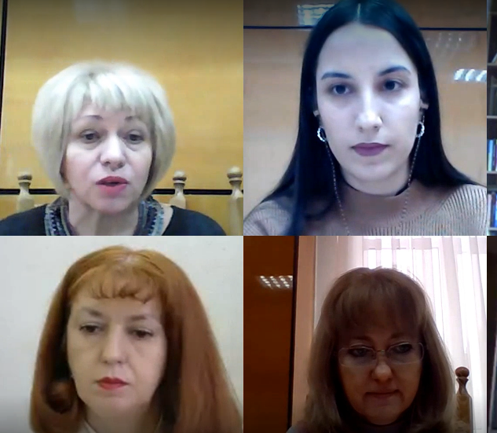
Практики захисту дисертацій
на здобуття ступеня доктора філософії у КНЛУ
зі спеціальностей 011 Освітні, педагогічні науки, 035 Філологія

Slide 38
Шляхи підвищення ефективності атестації
здобувачів ступеня доктора філософії у КНЛУ
посилити контроль за виконанням індивідуальних планів роботи аспірантів
практикувати проведення семінарів-апробацій на кафедрах
запровадити звітування наукових керівників на засіданні вченої ради Університету
(п. 4.1. Положення про наукового керівника…)

Slide 39
2022 / 2023 н.р.
Затвердження звітів про виконання індивідуальних планів роботи аспірантів (індивідуальних навчальних планів та індивідуальних планів наукової роботи) та рекомендація про переведення на наступний рік навчання / Затвердження звітів про виконання індивідуальних планів роботи аспірантів 4 року здобуття освіти (індивідуальних навчальних планів та індивідуальних планів наукової роботи) та висновків наукових керівників | до 28 червня 2023 р.
Подання до відділу науково-дослідної роботи звітних документів: Витягу з протоколу засідання кафедри про затвердження звіту про виконання Індивідуального плану роботи аспіранта (Індивідуального навчального плану та Індивідуального плану наукової роботи) та рекомендацію про переведення на наступний рік навчання. Індивідуальний план роботи аспіранта, підписаний науковим керівником і завідувачем кафедри. | до 30 червня 2023 р.
У разі прийняття рішення кафедри про встановлення додаткових термінів для доопрацювання Індивідуального плану наукової роботи аспіранта подати звітні документи до відділу науково-дослідної роботи | до 1 вересня 2023 р.
У разі невиконання запланованих видів наукової роботи в додаткові терміни розглянути на засіданні кафедри питання про рекомендацію вченій раді Університету відрахувати аспіранта за невиконання Індивідуального плану наукової роботи або порушення строків виконання (абзац 4 п. 10 Порядку підготовки … (https://zakon.rada.gov.ua/laws/show/261-2016-%D0%BF#n49)

Slide 42
11. Підготовка в аспірантурі та докторантурі завершується наданням висновку про наукову новизну, теоретичне та практичне значення результатів дисертації.
{Пункт 11 в редакції Постанови КМ № 283 від 03.04.2019}
12. Здобувач за наявності поважних причин (за станом здоров’я, сімейними обставинами тощо) за письмовою заявою має право на отримання висновку про наукову новизну, теоретичне та практичне значення результатів дисертації та проведення захисту дисертації в разовій раді протягом двох років після відрахування з аспірантури.

Slide 44
Дякуємо за увагу!

